Slide 1
Dagens program
Intro til ugen
Benchmarking
R og funktioner
Pair-programming

Slide 2
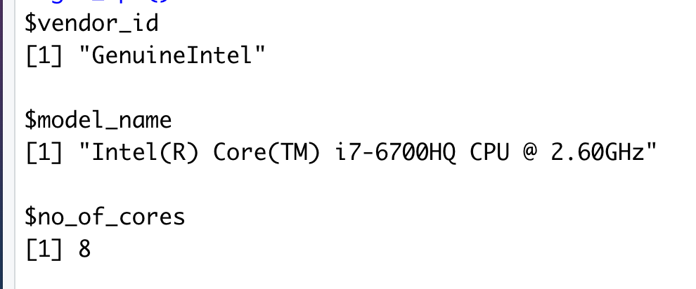
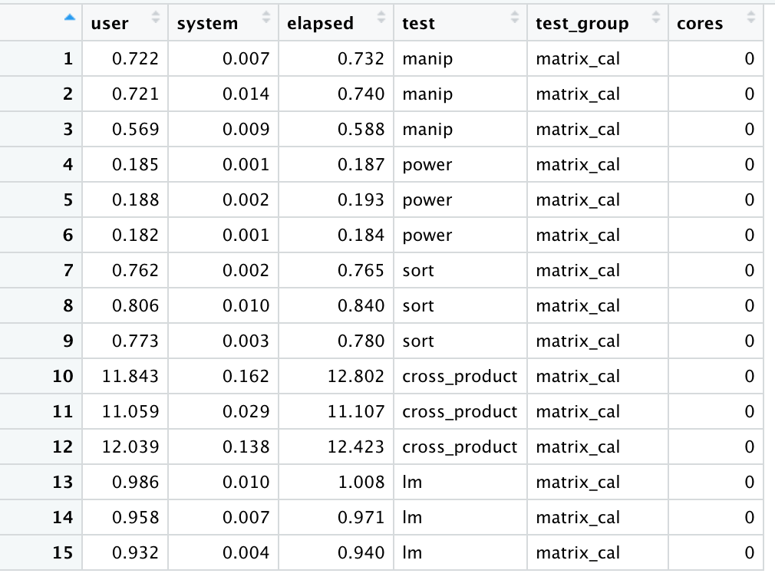
Getting started – your computer
benchmarkme
get_cpu og ram
kør benchmark_matrix_cal() og gem i en variabel
OUTPUT TIL SIDST:
mean af elapsed lm, cross og sort

Slide 3
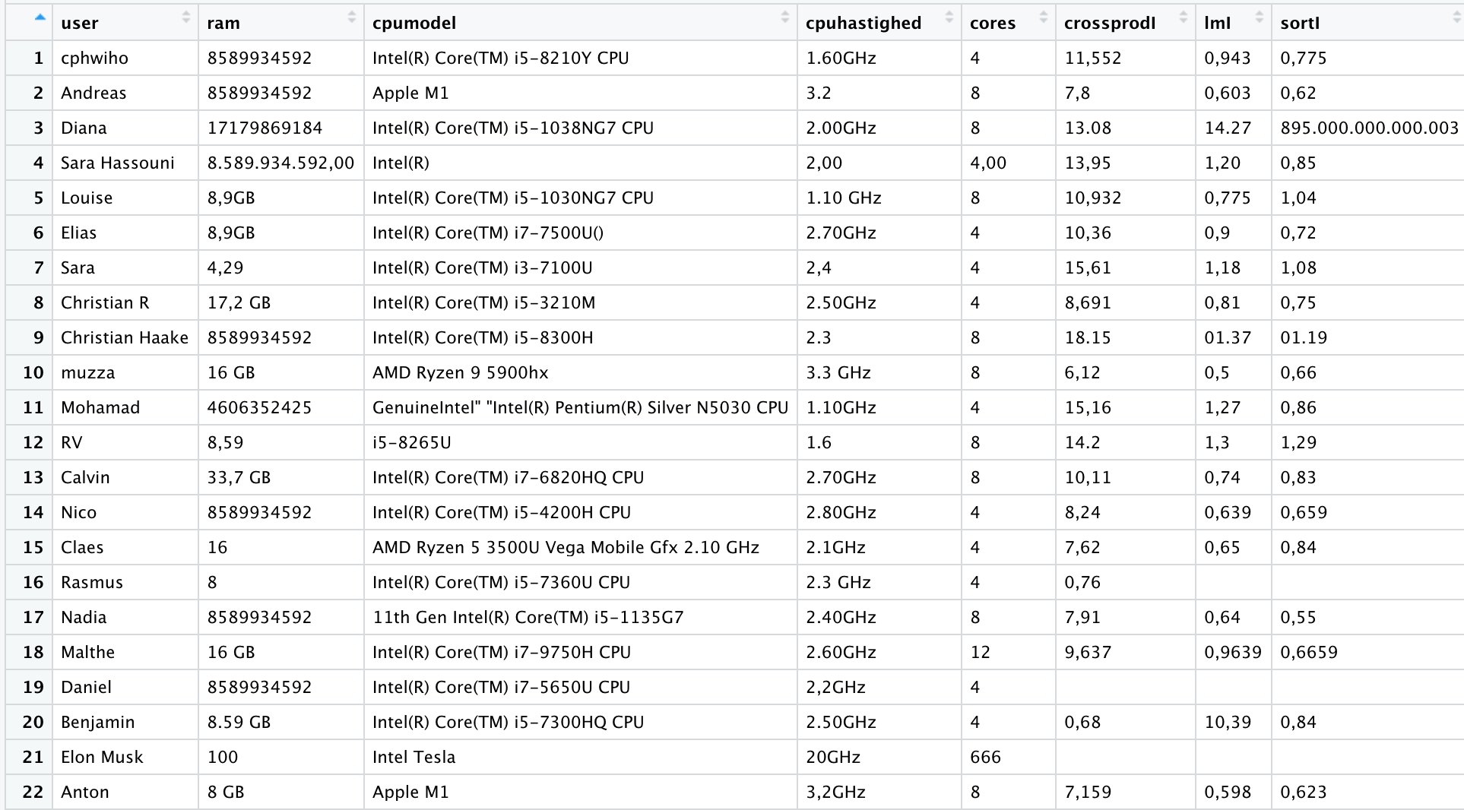
Moving on

Slide 4
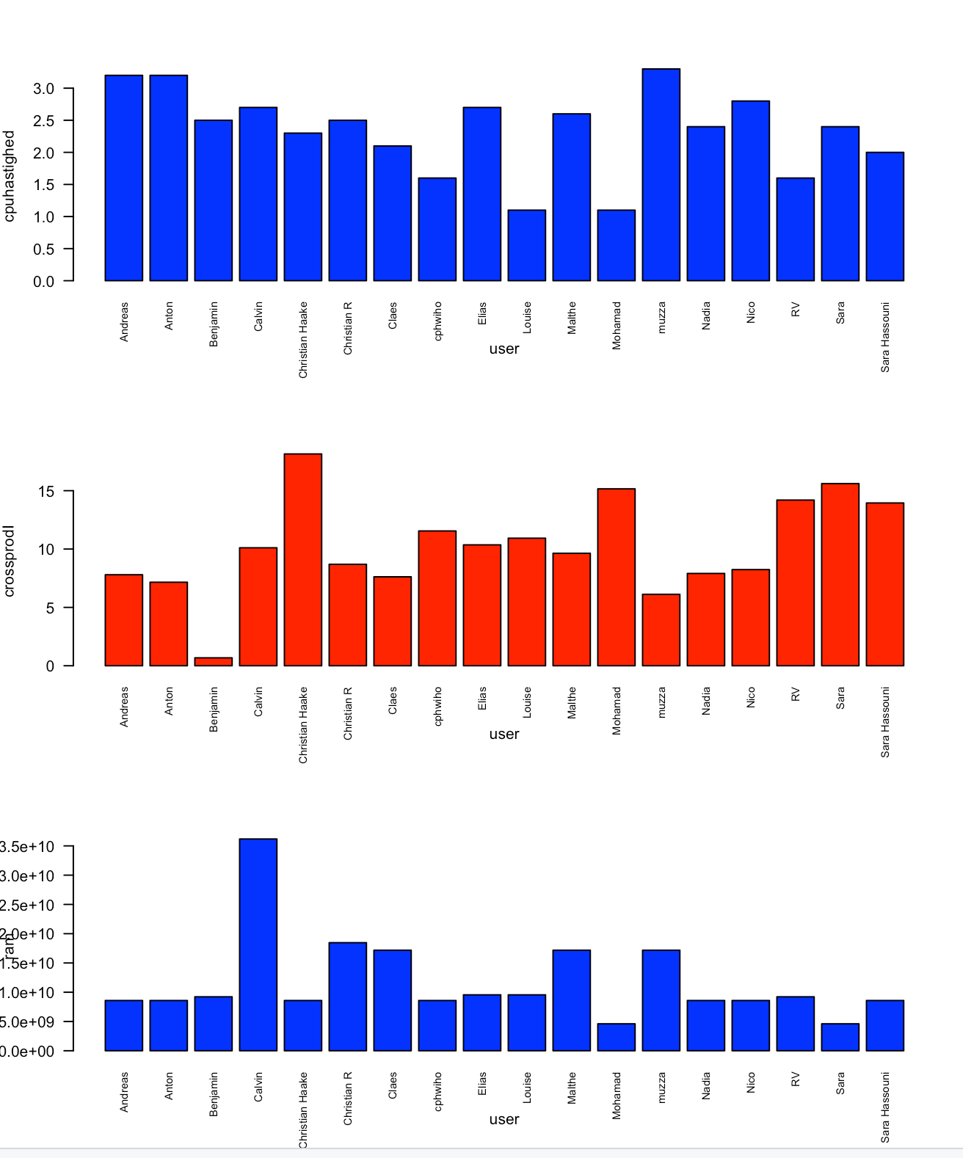
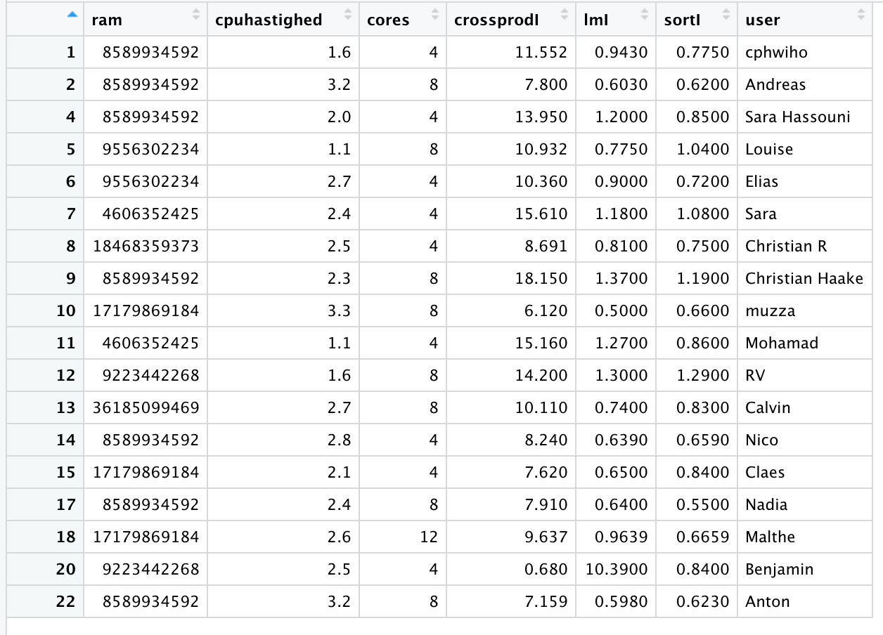
Final goal ..

Slide 5
Get all numeric fields as.numeric
Alle ”,” til ”.”
gsub
Fix cpuhast
Fjern alle GHz (gsub)
Fix ram
Skal laves til kbytes
Fix resten

